Slide 1
Rotace plazmatu
Tomáš Odstrčil
Zimní škola Mariánská 2012

Slide 2
Motivace
Na co má rotace vliv
Střih rotace ovlivňuje anomální transport
Vliv rotace na stabilitu plazmatu
Vyšší odolnost vůči tvorbě NTM
Potlačení RWM
Příčiny rotace
Samovolná
NBI
Magnetické perturbace

Slide 3
Souhrn teorie – toroidální rotace
2. momentová rovnice, jednokapalinový model
Pro stacionární vodíkové plazma
Rovnovážný stav difuz. rov. pro toroidální moment hybnosti
Difúzní koeficient D se získá z neoklasické teorie

Slide 4
Souhrn teorie - poloidální rotace
Opakování:
Poloidální rotace – neoklasická teorie
Projevuje se ve viskozním členu
Ve stacionárním stavu je rovnice rovnováhy poloidální torze

Slide 5
Souhrn teorie – poloidální rotace
Neoklasické předpověď samovolné rotace
K₁ = 1.2 v bananánovém režimu, K₁ = -0.5 v plateau režimu, K₁ = -2 v PS režimu
Dochází k silnému tlumení
Magnetické pumpování energie
Tření o zachycené částice
Externí zdroj momentu síly (NBI)
Lokalizovaný profil (minimální difúze)
Rychlé útlum v řádech

Slide 6
Souhrn teorie – Rotace nečistot
Rychlost nečistot (např. C) se liší od vodíku
Hlavní měřená veličina bývá E_{r}
Pro všechny součásti plazmatu stejné => stačí dosadit hustoty, teploty a rychlosti nečistoty

Slide 7
Souhrn teorie – střih ExB
Větší význam než má střih ExB
Princip potlačení turbulencí

Slide 8
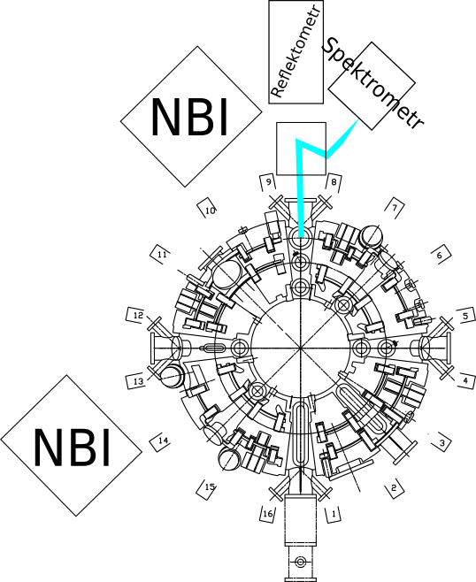
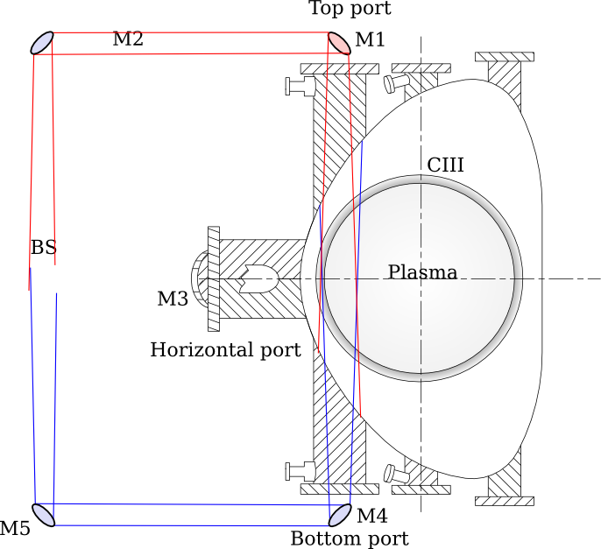
Uspořádání experimentu
Poloidální řez
Toroidální řez

Slide 9
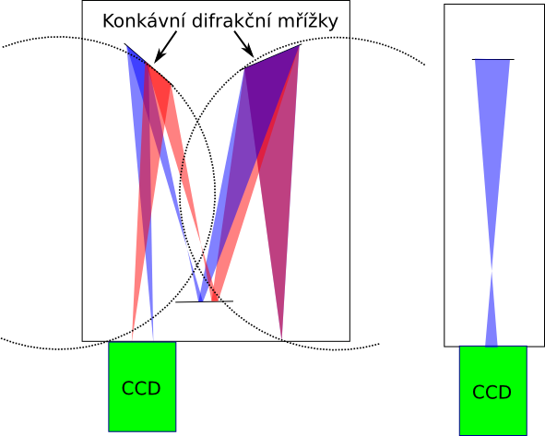
Spektrometr
Velmi vysoká disperze
0.17 nm/mm
2nm / celé CCD
Okolí 450 nm
Konkávní difrakční mřížky
Subtraktivní mód

Slide 10
Cíle experimentu
Měření rychlosti poloidální rotace
Měření teploty iontů uhlíku CIII
Měření hustoty uhlíku CIII
Ověření alespoň neoklasické předpovědi

Slide 11
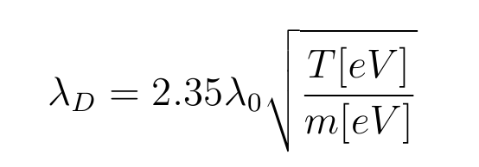
Postup měření
Poloidání rotace – Dopplerův jev
Iontová teplota – Dopplerovo rozšíření čar
Iontová hustota –
Teoreticky spočítatelná z intenzity

Slide 12
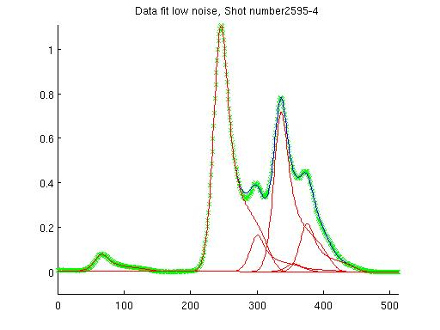
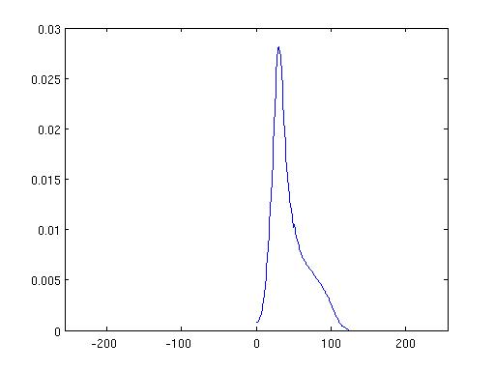
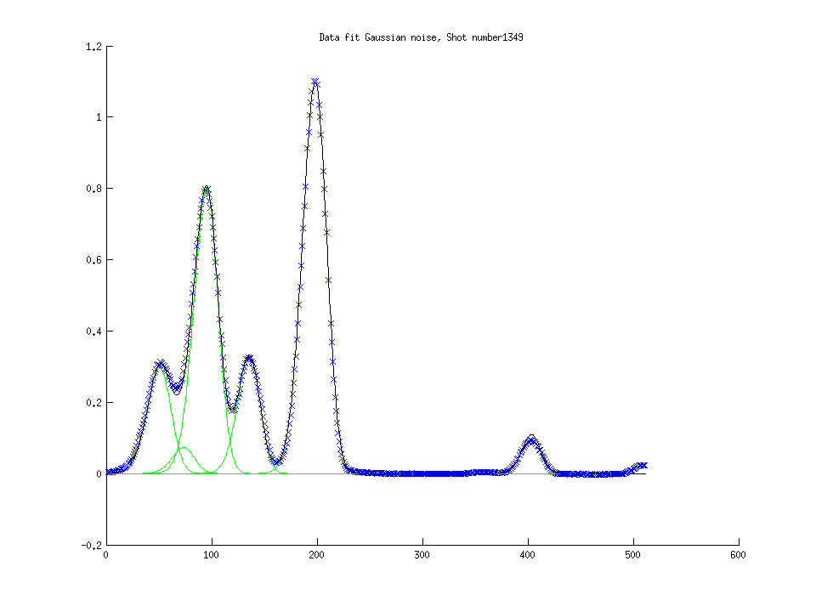
Dosavadní výsledky
Překvapivě hodně signálu
Špatně zaostřené
Spousta záhad minulé konfigurace zmizela

Slide 13
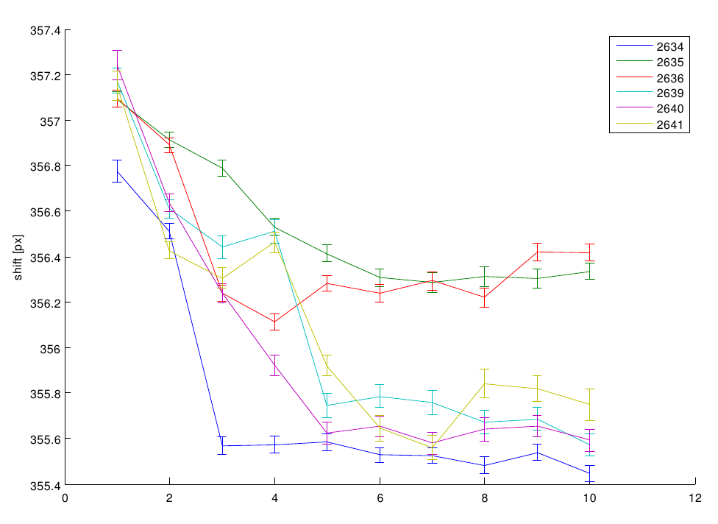
Dosavadní výsledky - rotace
2634-2636 z horního
2639-2641 z dolního
Výsledky jsou nepřesvědčivé

Slide 14
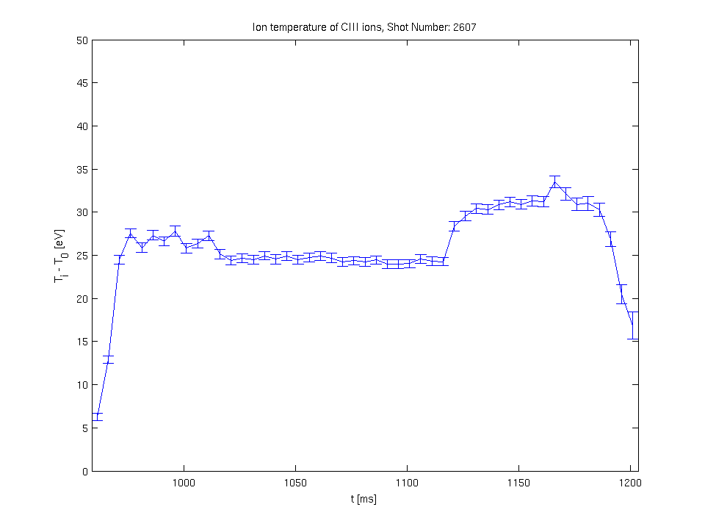
Dosavadní výsledky - teplota
Problém s přístrojovou funkcí
Rozumné výsledky
Problémy s nelokálností měření

Slide 15
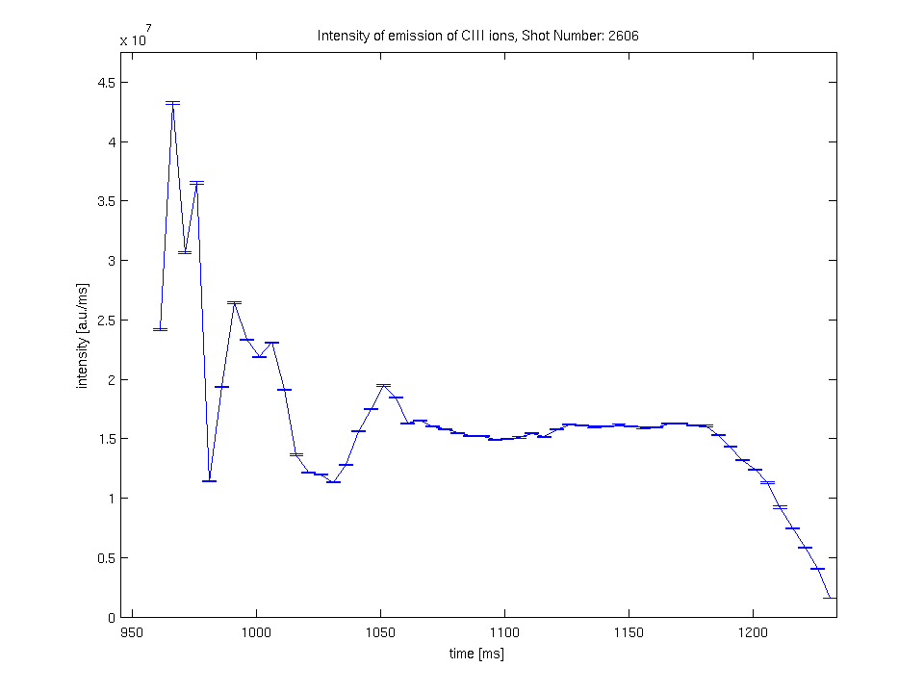
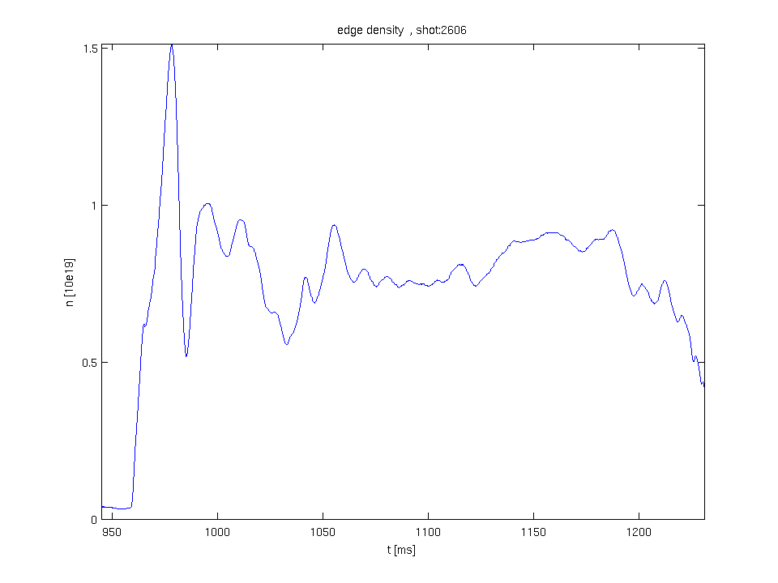
Dosavadní výsledky - hustota
Intenzita odpovídá integrované okrajové hustotě
Jediný rozdíl je počáteční „vyhoření“ uhlíku

Slide 16
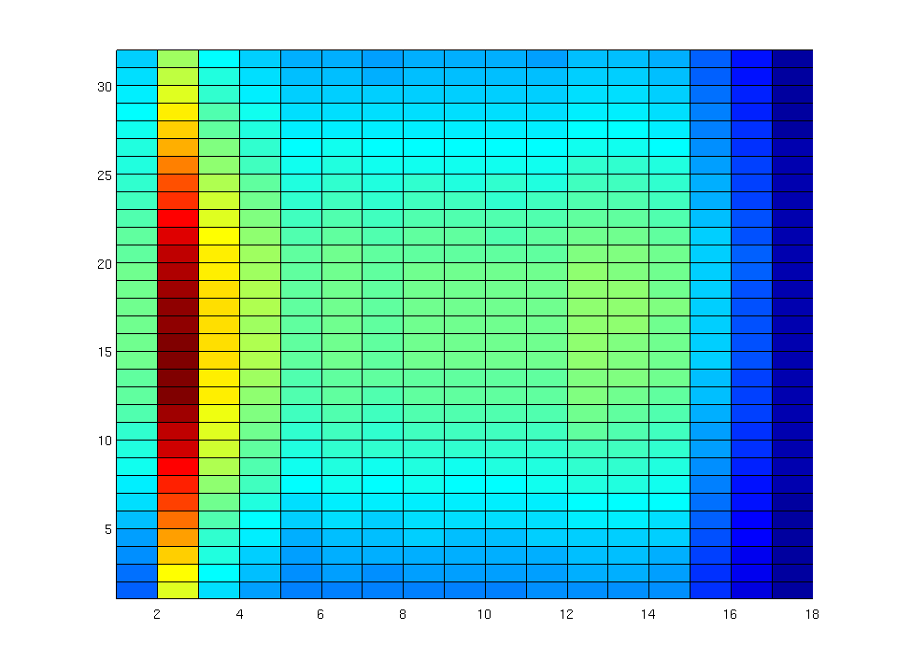
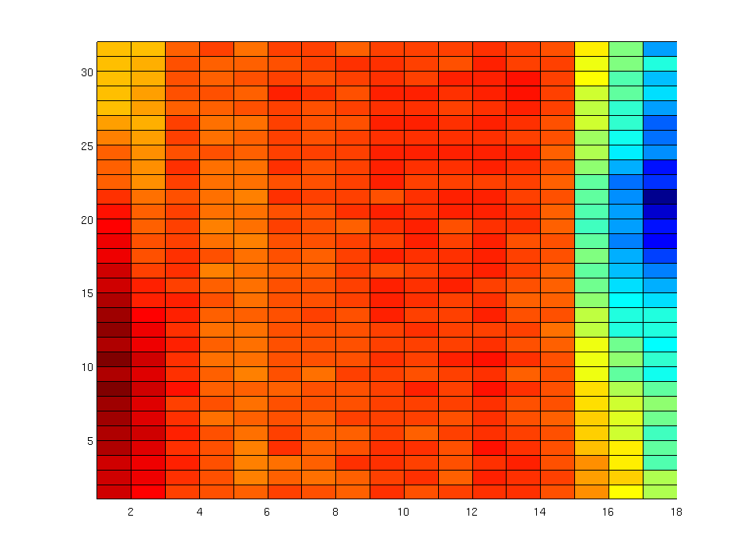
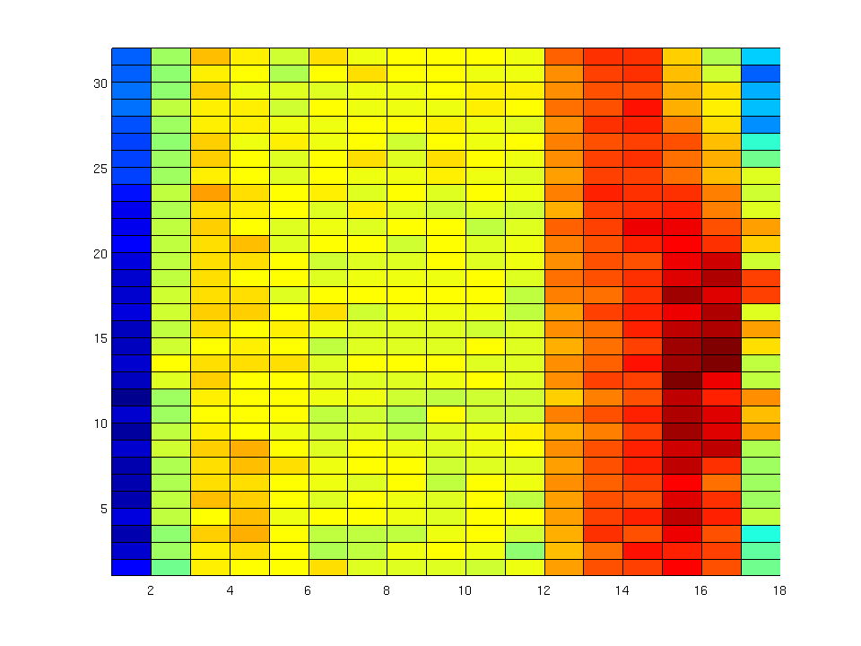
Prostorové rozlišení
Intenzita čáry na CCD výstřel 2595
Velmi špatně zaostřené (chyba přístroje)
Diferenciální rotace (ale spíše ne)
Gradient teploty
Posuv čáry na CCD výstřel 2595
Teplota čáry na CCD výstřel 2595

Slide 17
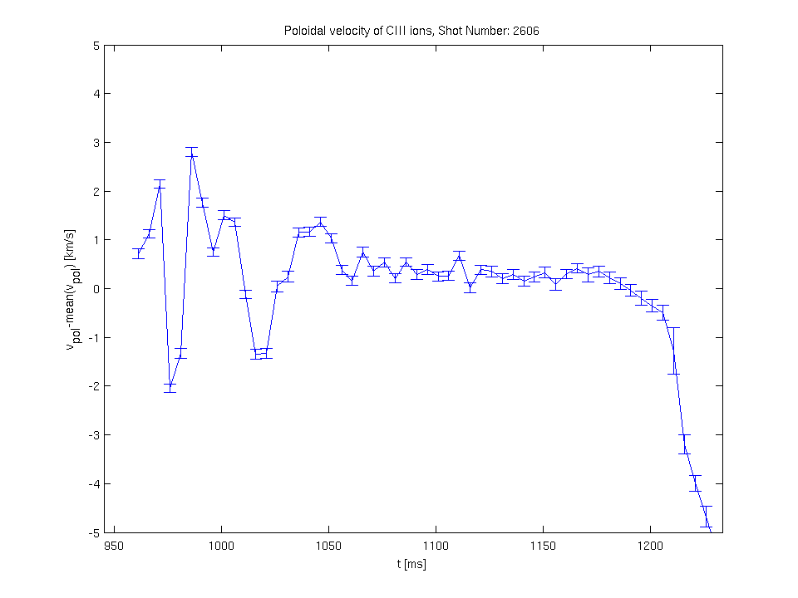
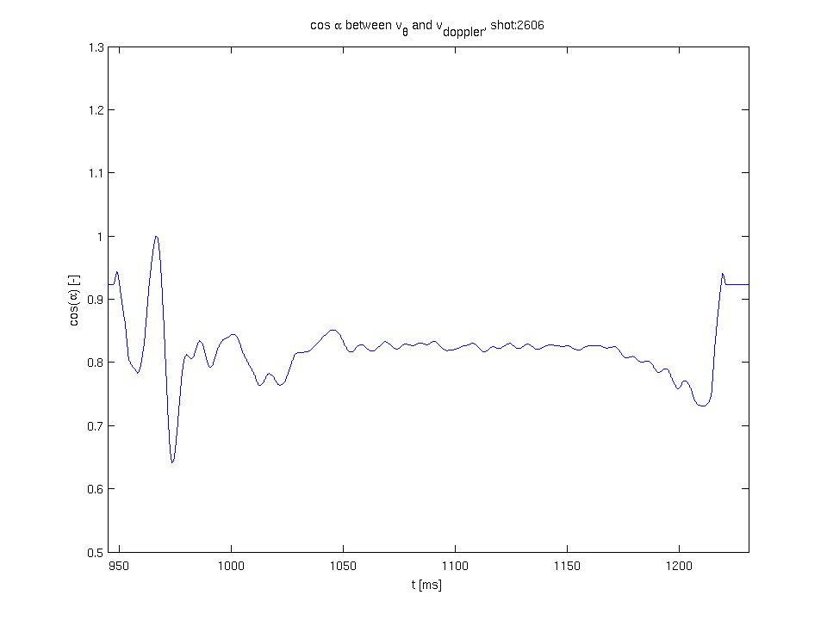
Problémy – měření rychlosti
Poloha čáry závisí na poloze plazmatu (nestandardně)
Průběh podobný, nesedí absolutní hodnoty

Slide 18
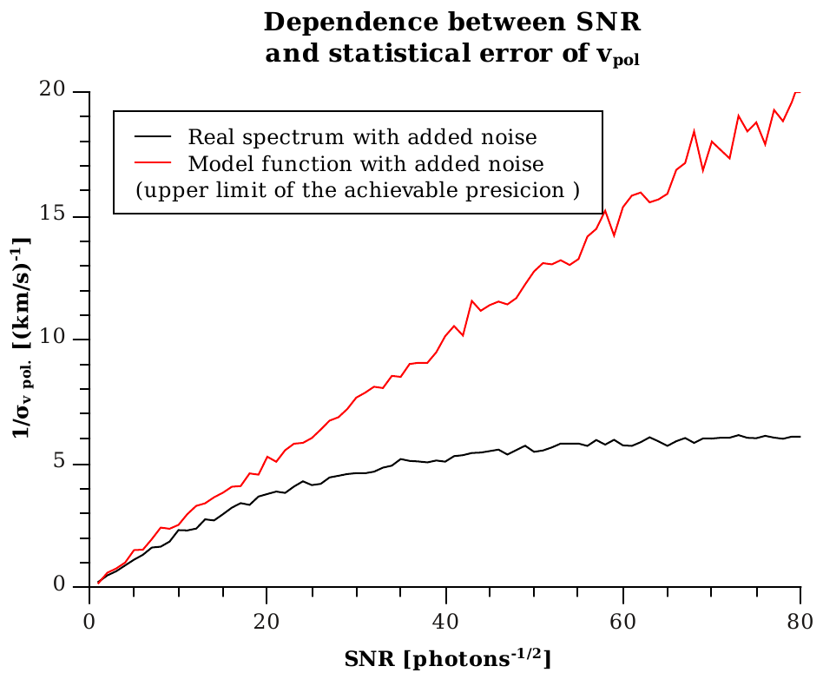
Problémy – měření rychlosti
Referenční čára
tepelná roztažnost
Vliv disperze spektrometru
Statistická přesnost
Další jevy
Přístrojová funkce
Jak změřit polohu spektra

Slide 19
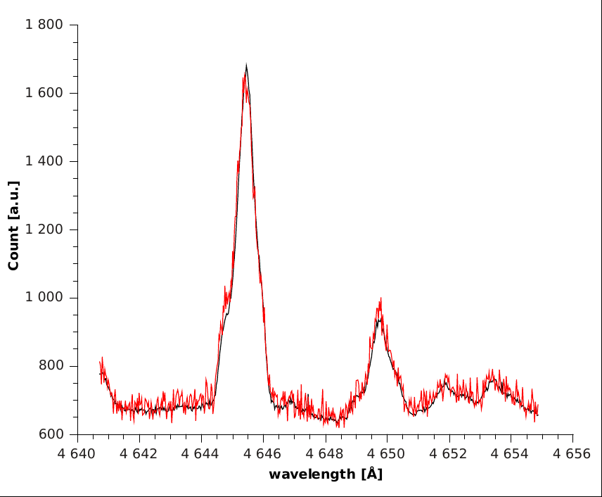
Problémy – měření rychlosti
Referenční čára
tepelná roztažnost
Vliv disperze spektrometru
Statistická přesnost
Další jevy
Přístrojová funkce
Jak změřit polohu spektra

Slide 20
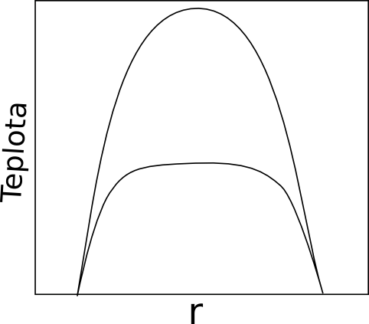
Problémy – měření teploty
Měřím pouze střední hodnotu
Koronární model bez neutrálů
Šířka čáry nezávisí na teplotě!

Slide 21
Problémy – měření hustoty
Absotulní kalibrace spektrometru bílým světlem
Velmi komplikovaný přepočet intenzity na hustotu
Velký vliv neutrálů ze stěn
Postup vypočtení hustoty
excitovaný stavu CIII => základní stav CIII => koncentrace uhlíku
Bez komplexních simulací nelze spočíst

Slide 22
Závěr
Je dostatek světla (vysoké SNR)
Krátká expoziční doba/ prostorové rozlišení
Výsledky vrozené pol. rotace plazmatu jsou nedůvěryhodné
Dodatečné zdroje momentu - NBI, error coils
Omezené prostorové rozlišení
Špatně zaostřené

